Slide 2
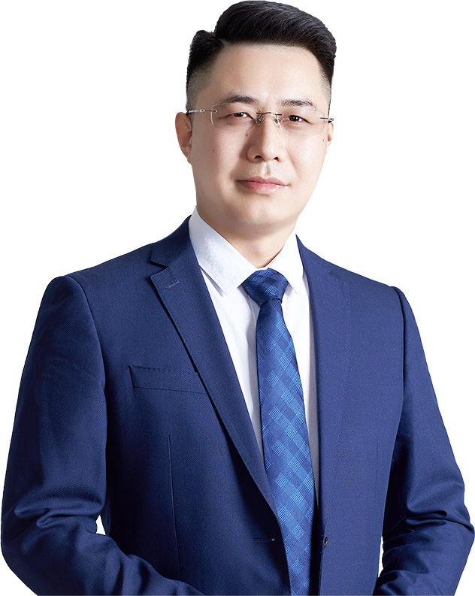
以终为始
穿越牛熊
杨春虎 | 执业编号:A1120619100003
·
经传多赢投研总监，软件产品架构师。
·
北京大学金融系毕业,从业十余年,坚持以资金推动论为研究核心，形成了以机构思路选股，游资思路跟踪的稳健投资模型。独创双龙战法，机构分析战法等软件经典战法，深受广大用户的喜爱。
股市有风险·投资需谨慎

Slide 3
第一章
从核心到稀缺资产
第二章
读懂政策关注大势
第三章
跟随业绩穿越牛熊
第四章
左手龙头右手题材

Slide 4
PART 01
从核心到稀缺资产

Slide 5
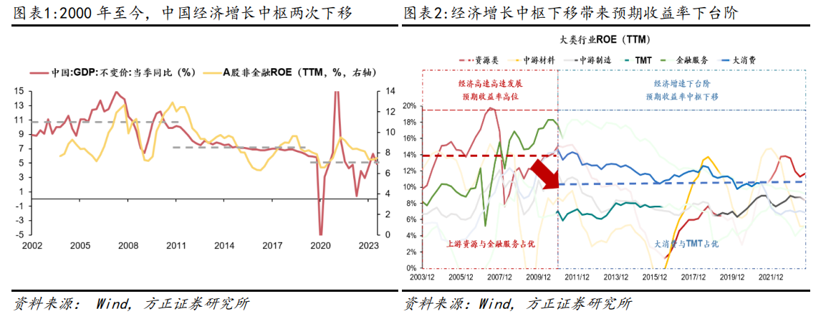
发展到安全
增速5%，16省份下调增长目标
未提房住不炒，土地财政转型
俄乌，巴以，红海，北约，韩朝等世界范围冲突四起，全球结束二战后的和平时代
和平时代是大发展时代
大发展时代转为大安全时代，安全稳定
关注大安全时代的核心题材，降低投资预期
经传多赢投研总监 :杨春虎丨执业编号:A1120619100003 风险提示:观点基于软件数据和理论模型分析，仅供参考，不构成买卖建议，股市有风险，投资需谨慎

Slide 6
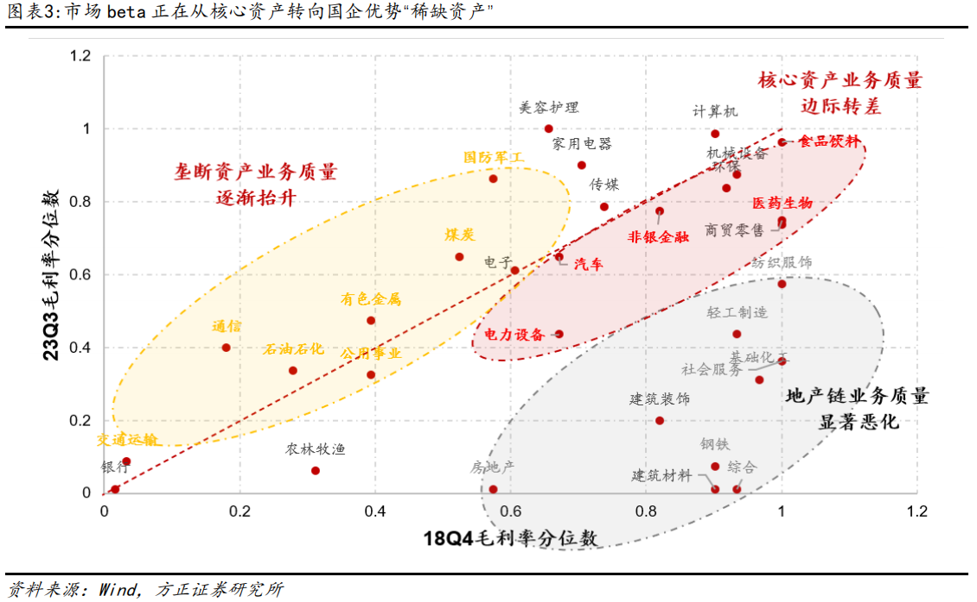
核心到稀缺
数据来源于：百度
增速下滑，垄断资产业务质量提升，稳定盈利能力成为资金首选
世界范围，全球滞涨+全球地缘冲突背景下，稀缺垄断资产成为投资首选
经传多赢投研总监 :杨春虎丨执业编号:A1120619100003 风险提示:观点基于软件数据和理论模型分析，仅供参考，不构成买卖建议，股市有风险，投资需谨慎

Slide 7
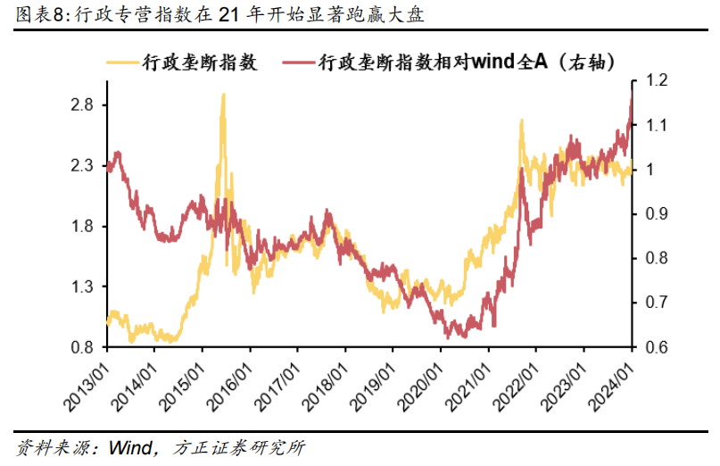
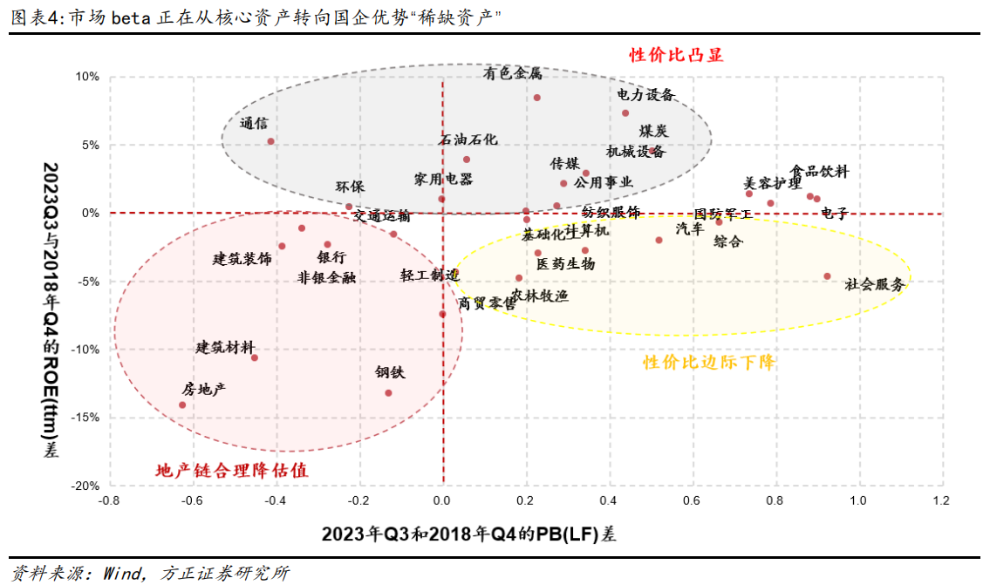
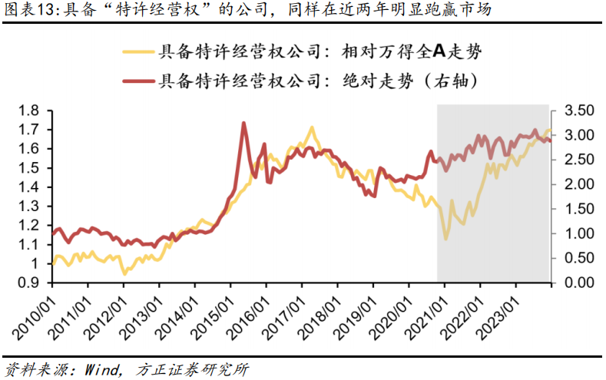
稀缺的定义和选择
行政垄断+特许经营成为A股的稀缺资产
稀缺资产集中于：石油，有色，电力，煤炭，通信，公共事业等
过去两年特许经营和垄断资产，大幅跑赢其他产业
核心盈利未必大幅改善，保值大于增值，安全大于一切
经传多赢投研总监 :杨春虎丨执业编号:A1120619100003 风险提示:观点基于软件数据和理论模型分析，仅供参考，不构成买卖建议，股市有风险，投资需谨慎

Slide 8
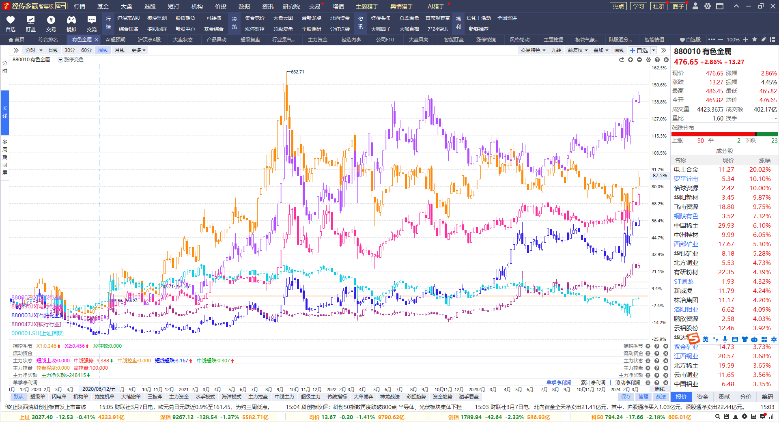
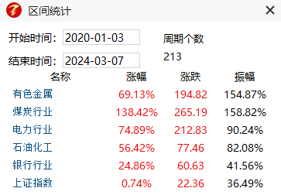
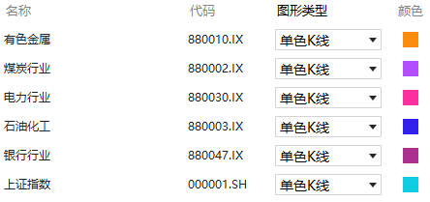
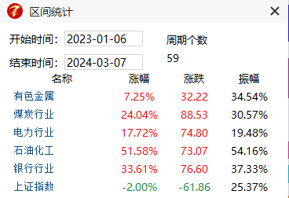
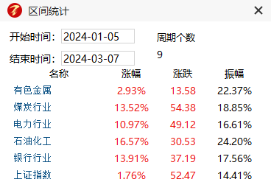
A股稀缺资产的表现
稀缺资产三年，一年，年内，均跑赢上证指数
有色金属，电力一年，年内，涨幅落后，有补涨需求
经传多赢投研总监 :杨春虎丨执业编号:A1120619100003 风险提示:观点基于软件数据和理论模型分析，仅供参考，不构成买卖建议，股市有风险，投资需谨慎

Slide 9
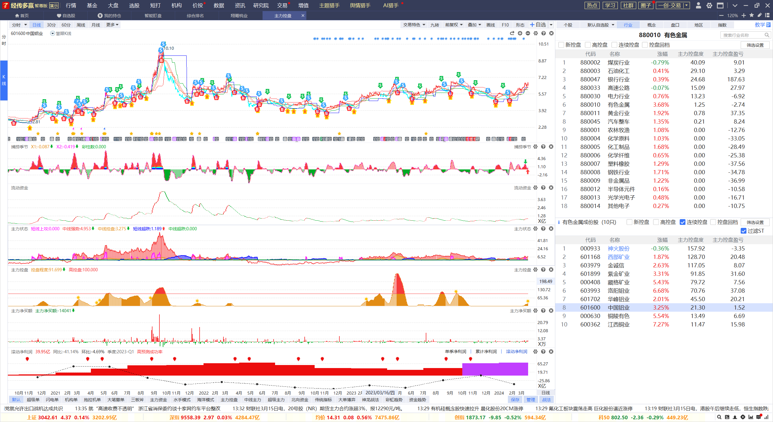
A股稀缺资产的表现
有控盘不一定涨到最后，涨到最后一定有控盘
股价短期波动和业绩无关，长期和业绩正相关，滚动净利润启动，控盘增加，季线金叉
经传多赢投研总监 :杨春虎丨执业编号:A1120619100003 风险提示:观点基于软件数据和理论模型分析，仅供参考，不构成买卖建议，股市有风险，投资需谨慎

Slide 10
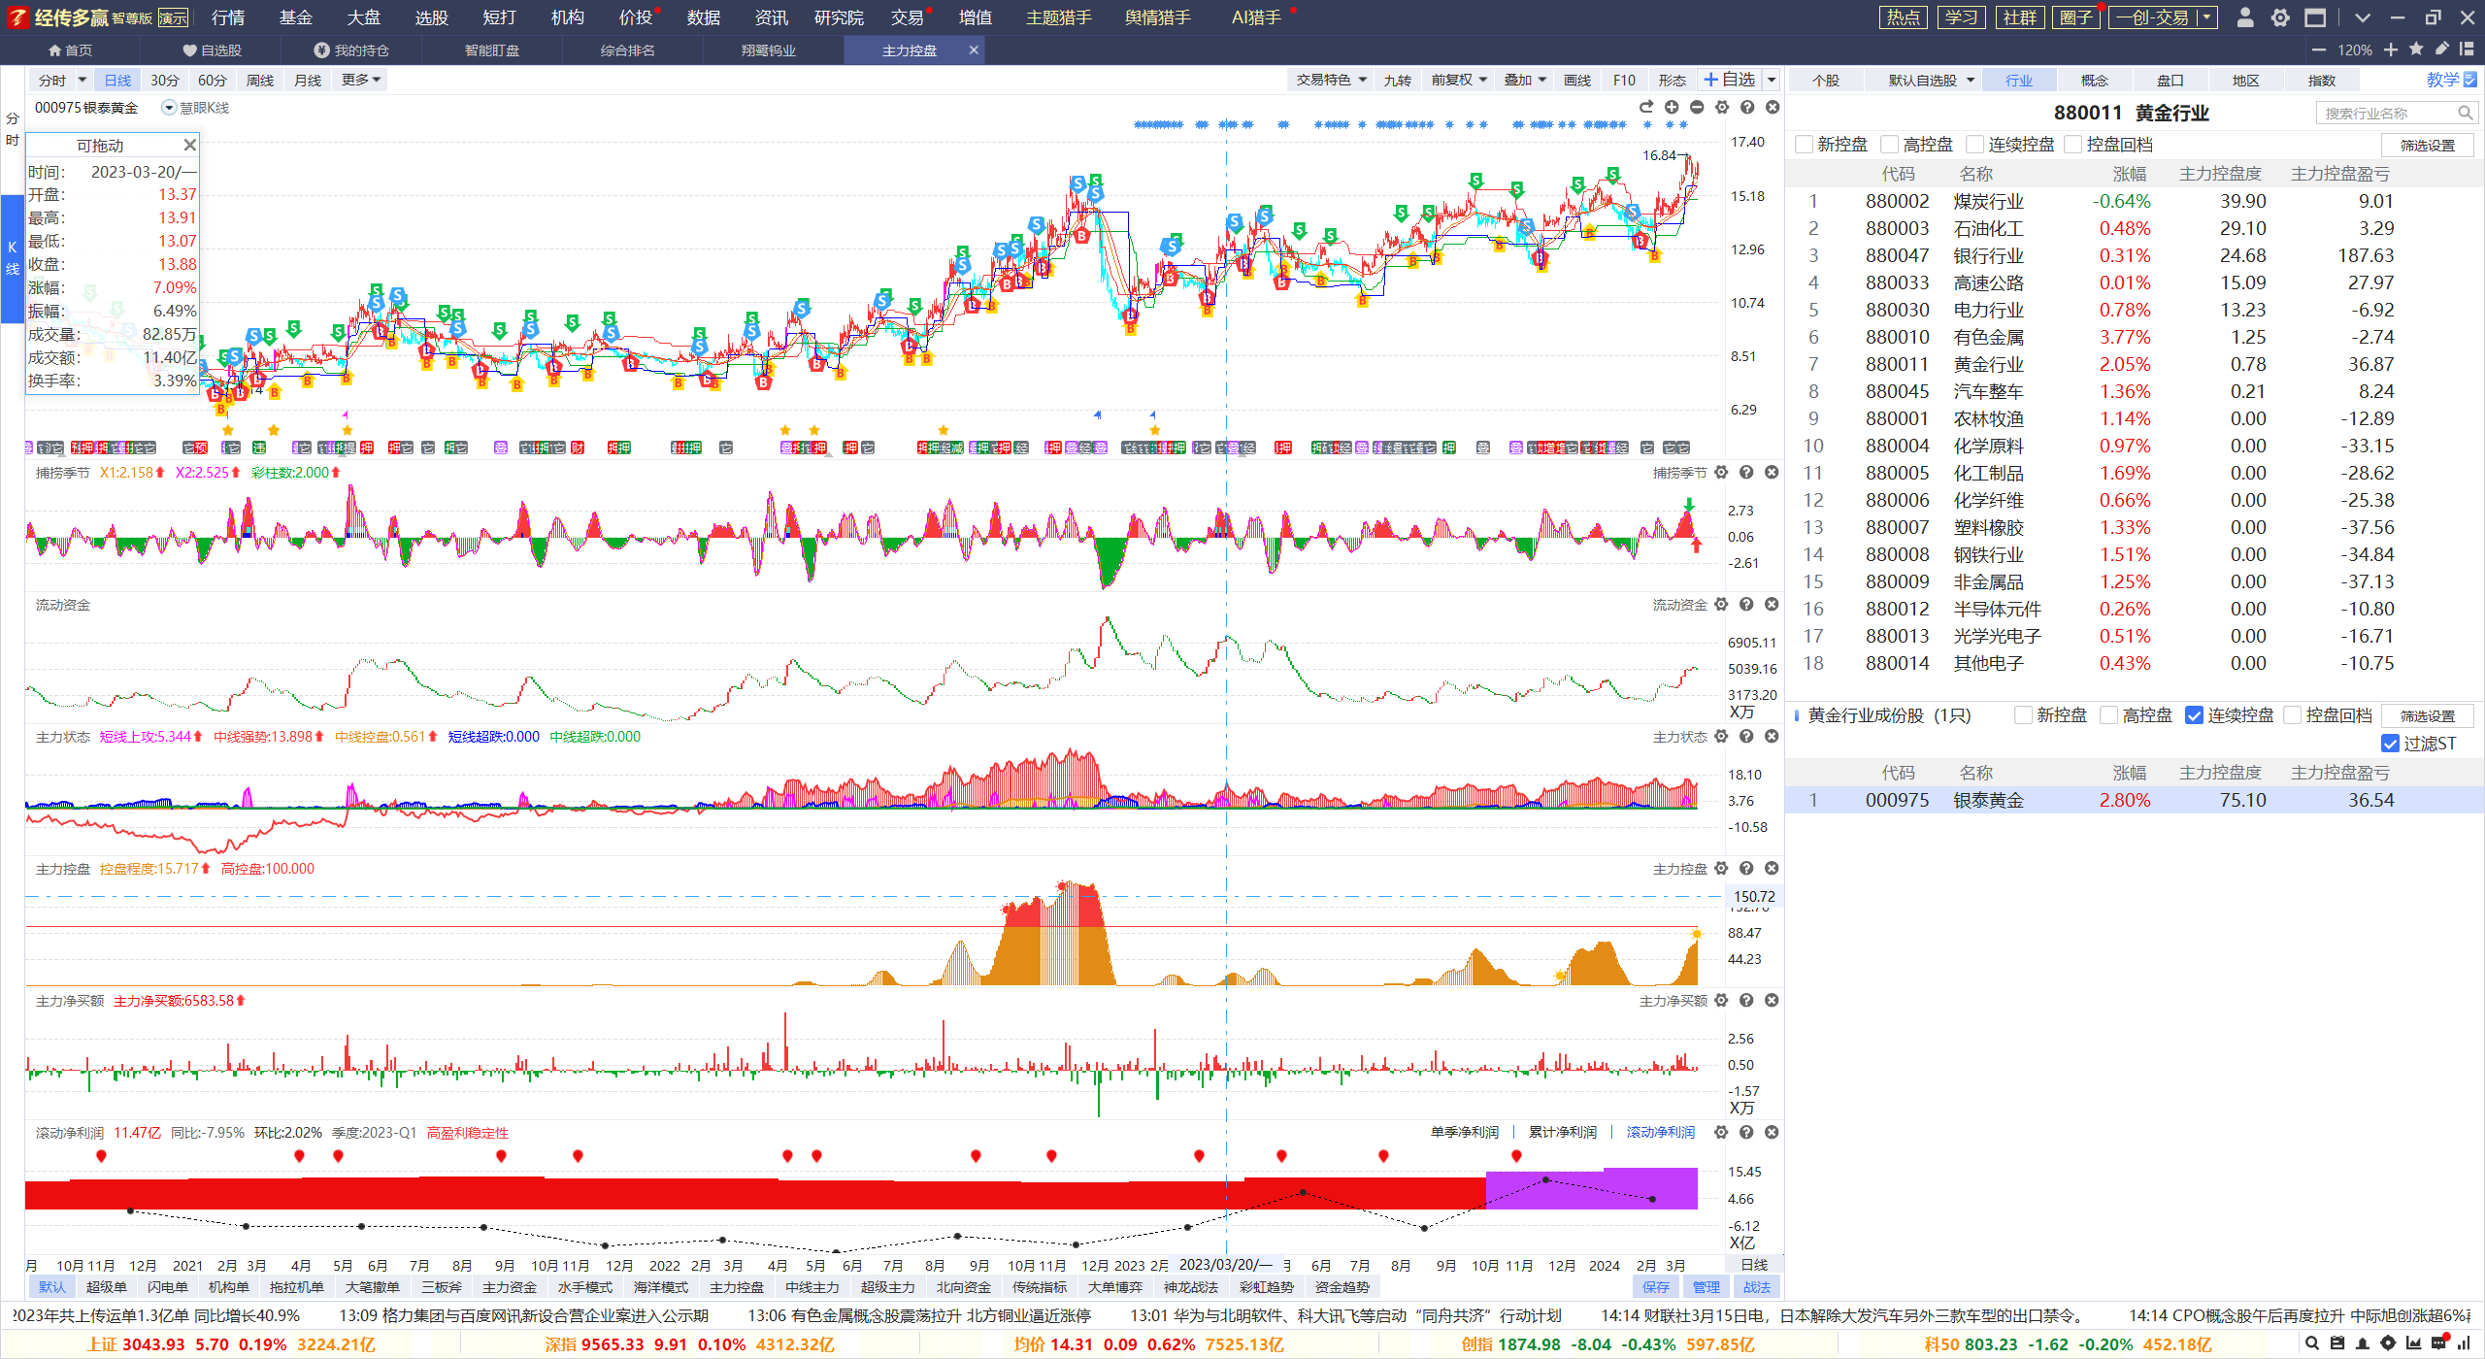
A股稀缺资产的表现
有控盘不一定涨到最后，涨到最后一定有控盘
股价短期波动和业绩无关，长期和业绩正相关，滚动净利润启动，控盘增加，季线金叉
经传多赢投研总监 :杨春虎丨执业编号:A1120619100003 风险提示:观点基于软件数据和理论模型分析，仅供参考，不构成买卖建议，股市有风险，投资需谨慎

Slide 11
PART 02
读懂政策关注大势

Slide 12
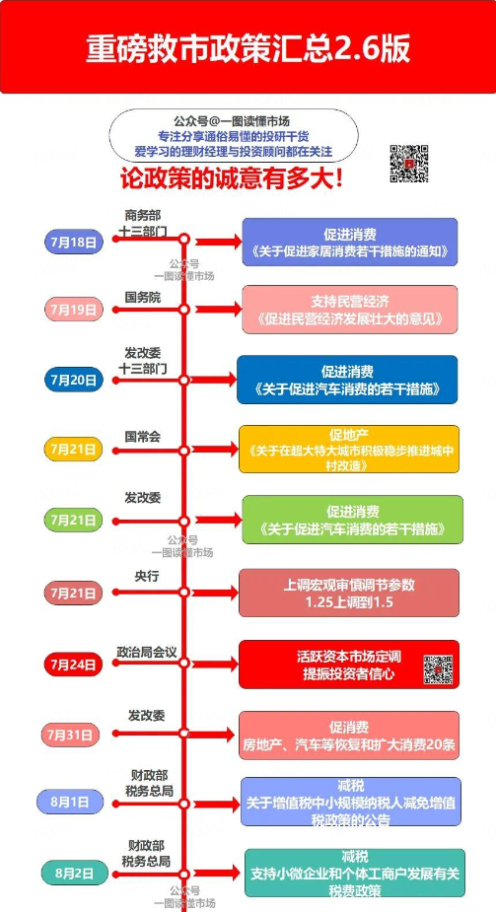
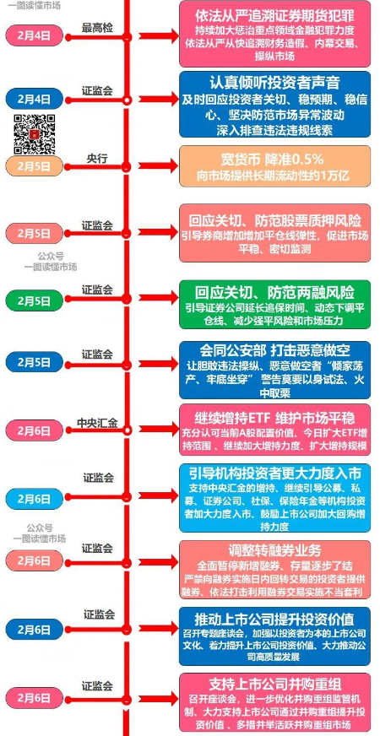
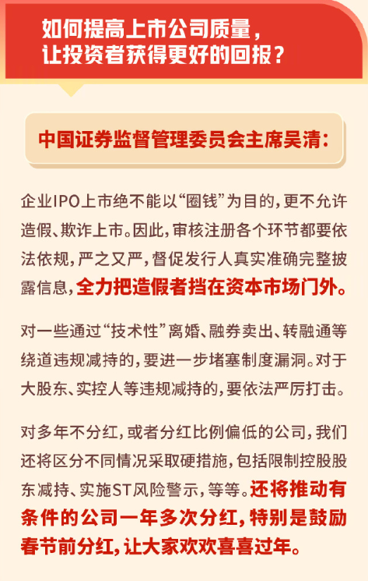
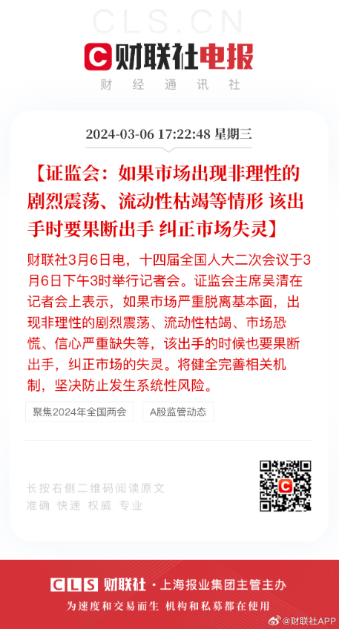
解读政策中的未来
特别关注：超长期特别国债，社保等长期资金入场，鼓励上市公司回购
鼓励上市公司分红，该出手时就出手，关注稳中求胜，政策支持的长期方向
经传多赢投研总监 :杨春虎丨执业编号:A1120619100003 风险提示:观点基于软件数据和理论模型分析，仅供参考，不构成买卖建议，股市有风险，投资需谨慎

Slide 13
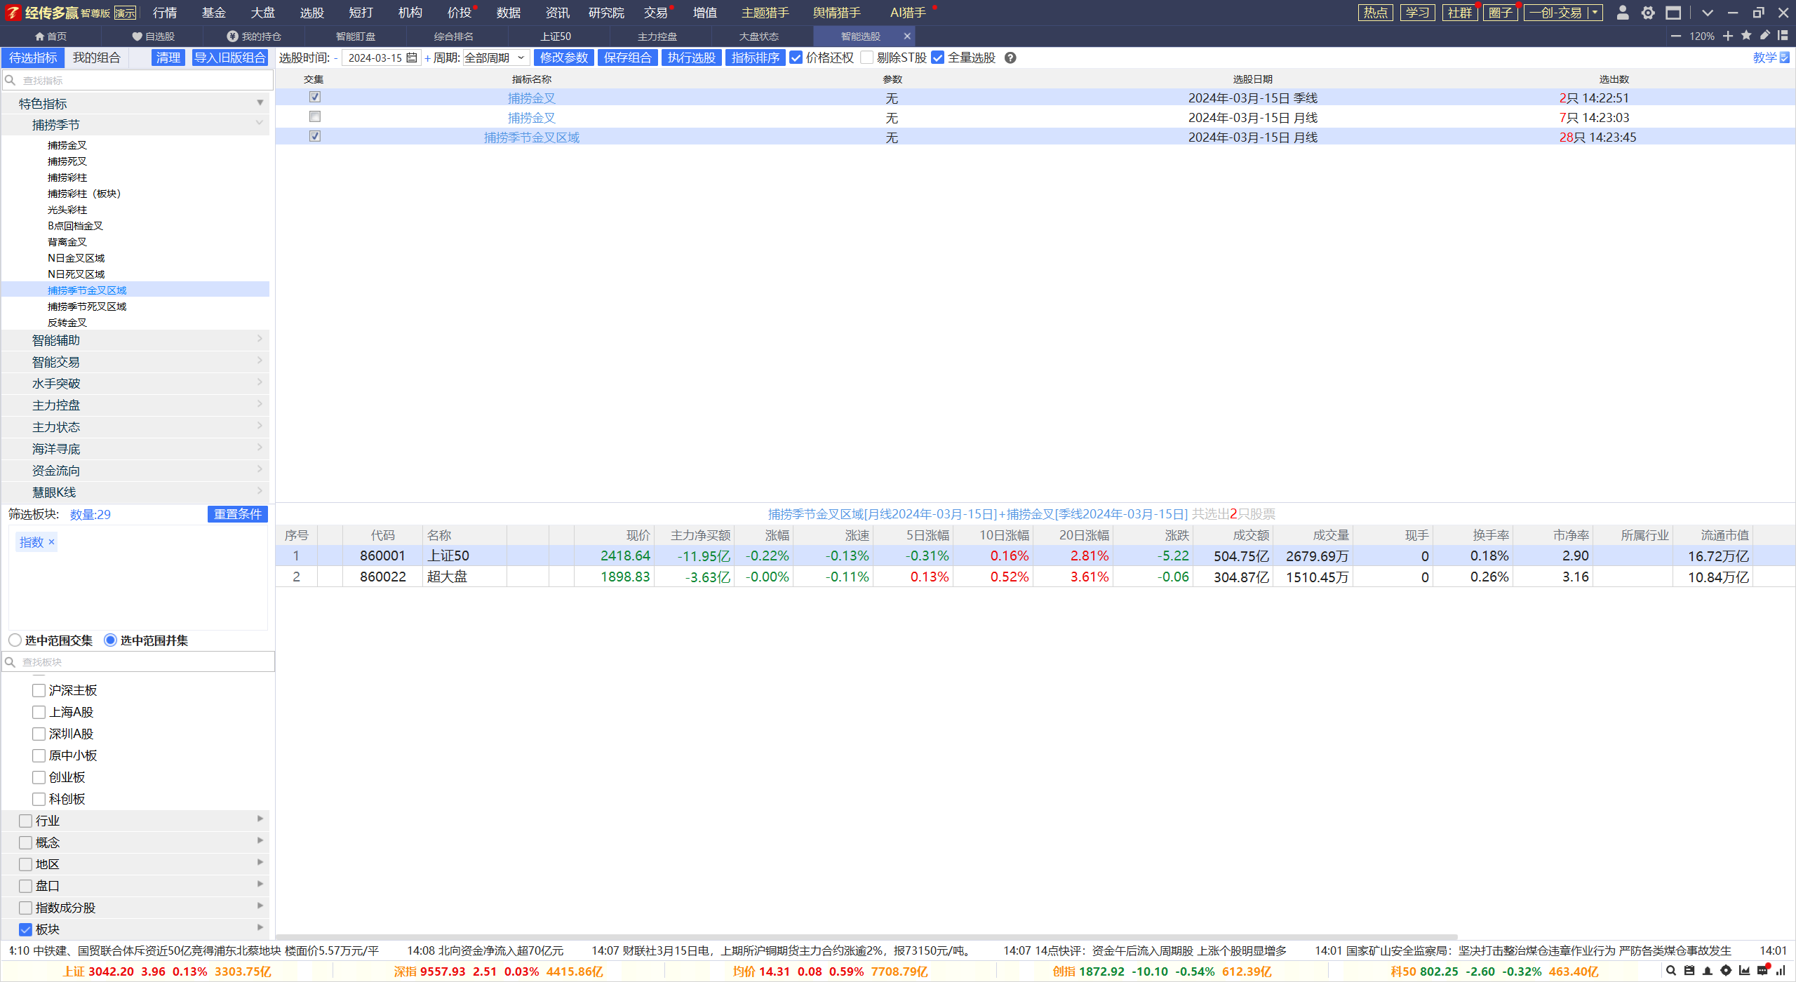
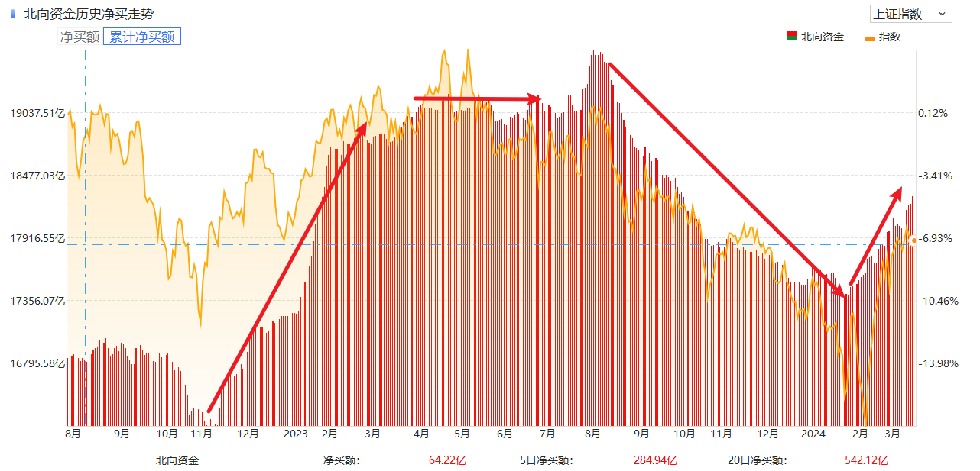
超级大盘的机会
超大盘的季线金叉+月线金叉提供了稳健的环境,北向护盘资金决定行情延续
关注核心主题中的超级大盘股的趋势机会
经传多赢投研总监 :杨春虎丨执业编号:A1120619100003 风险提示:观点基于软件数据和理论模型分析，仅供参考，不构成买卖建议，股市有风险，投资需谨慎

Slide 14
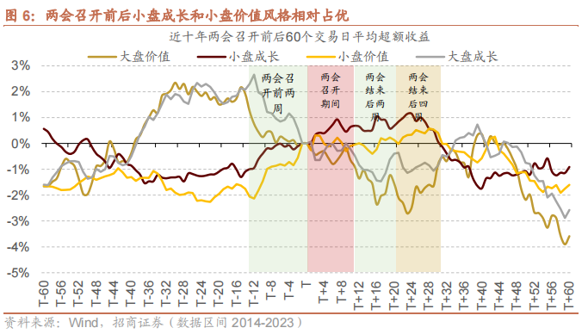
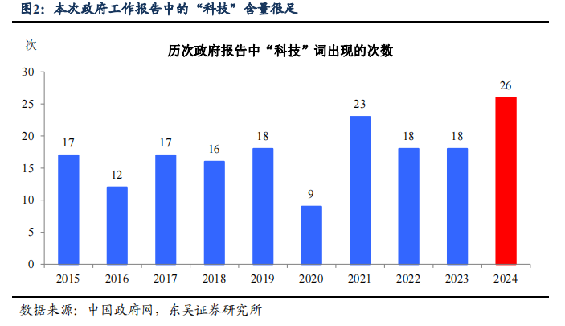
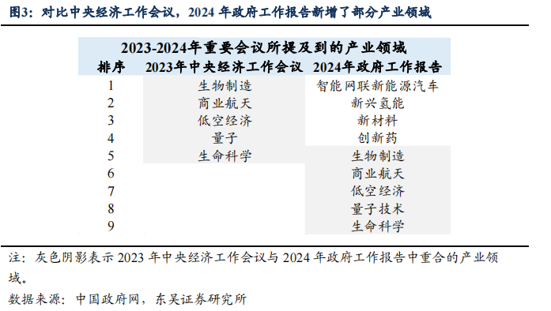
新+科技，迎接未来
两会行情，小盘成长领涨，小盘价值跟随
行情转暖，主题大幅跑赢板块，关注硬科技+软科技
经传多赢投研总监 :杨春虎丨执业编号:A1120619100003 风险提示:观点基于软件数据和理论模型分析，仅供参考，不构成买卖建议，股市有风险，投资需谨慎

Slide 15
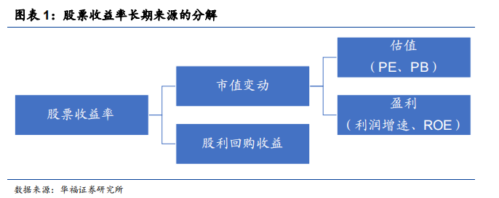
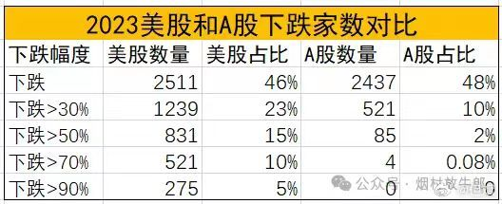
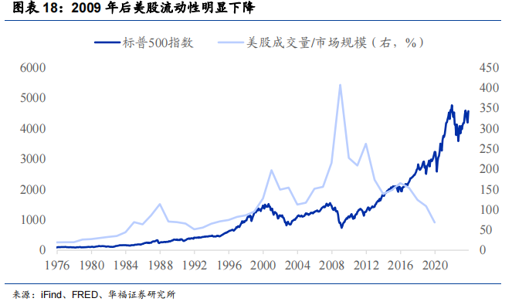
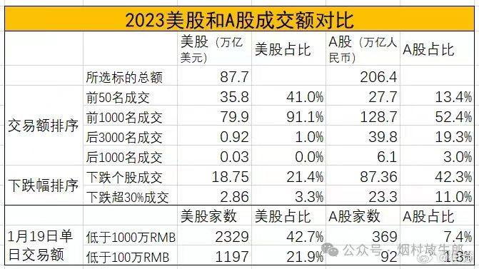
对照美股，关注注册制
注册制的本质：大部分的资金集中于少部分个股
回购注销有效减少市场流动股份，流动性下降，达到长期持股目的
经传多赢投研总监 :杨春虎丨执业编号:A1120619100003 风险提示:观点基于软件数据和理论模型分析，仅供参考，不构成买卖建议，股市有风险，投资需谨慎

Slide 16
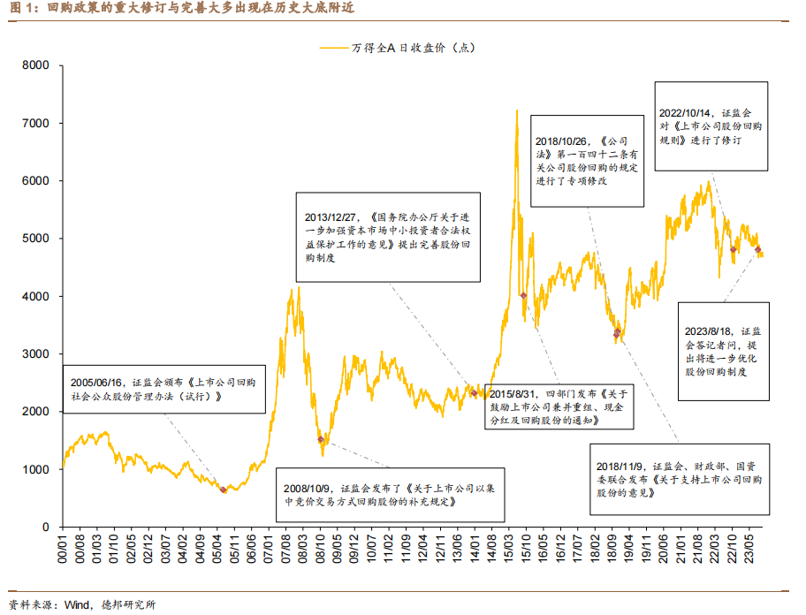
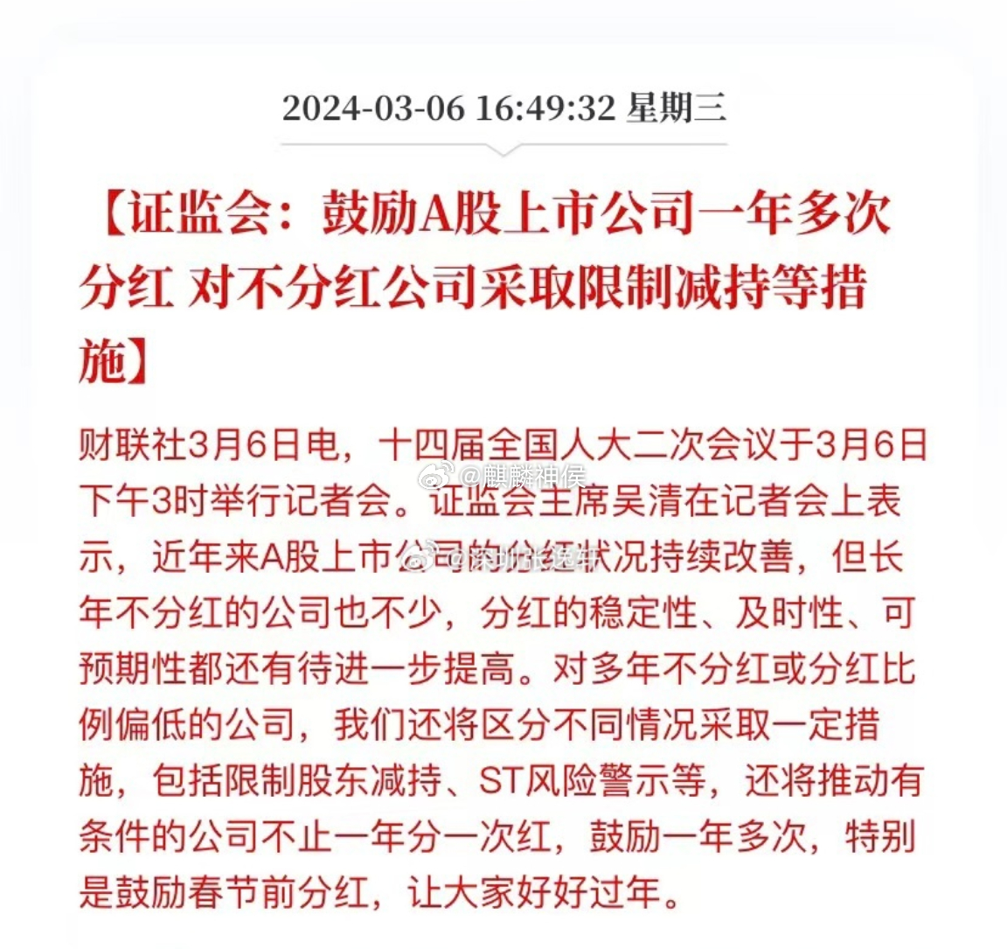
回购+分红
回购注销股份提升股权价值，分红提高股权收益
回购+分红的核心：业绩持续稳定增长，获得投资者的长期投资信心，长期持有获得回报
经传多赢投研总监 :杨春虎丨执业编号:A1120619100003 风险提示:观点基于软件数据和理论模型分析，仅供参考，不构成买卖建议，股市有风险，投资需谨慎

Slide 17
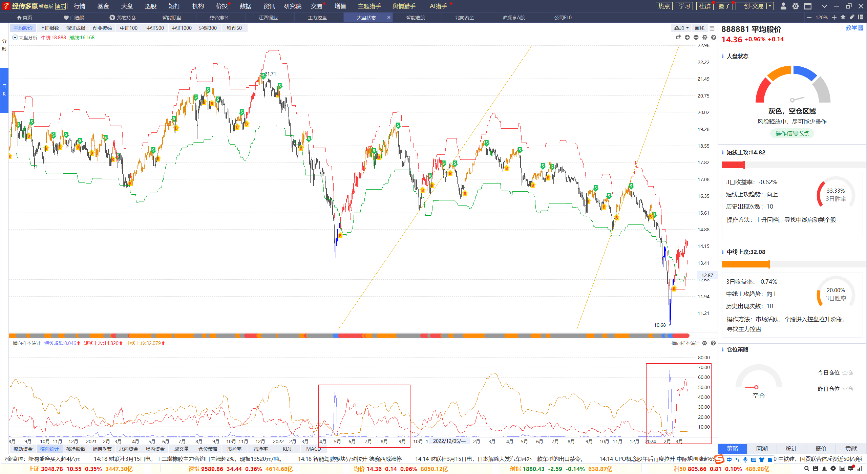
历史的重演
历史重演，把握时机，注册制本质就是资金集中少部分个股，强者恒强
短线持续之后，关注控盘增加的强势品种，顺势而为，回避月线死叉的风险
经传多赢投研总监 :杨春虎丨执业编号:A1120619100003 风险提示:观点基于软件数据和理论模型分析，仅供参考，不构成买卖建议，股市有风险，投资需谨慎

Slide 18
PART 03
跟随业绩穿越牛熊

Slide 19
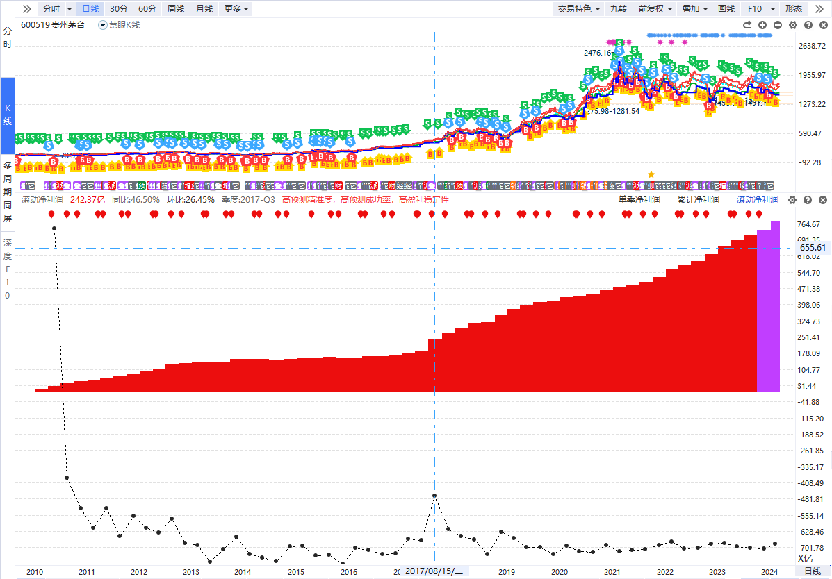
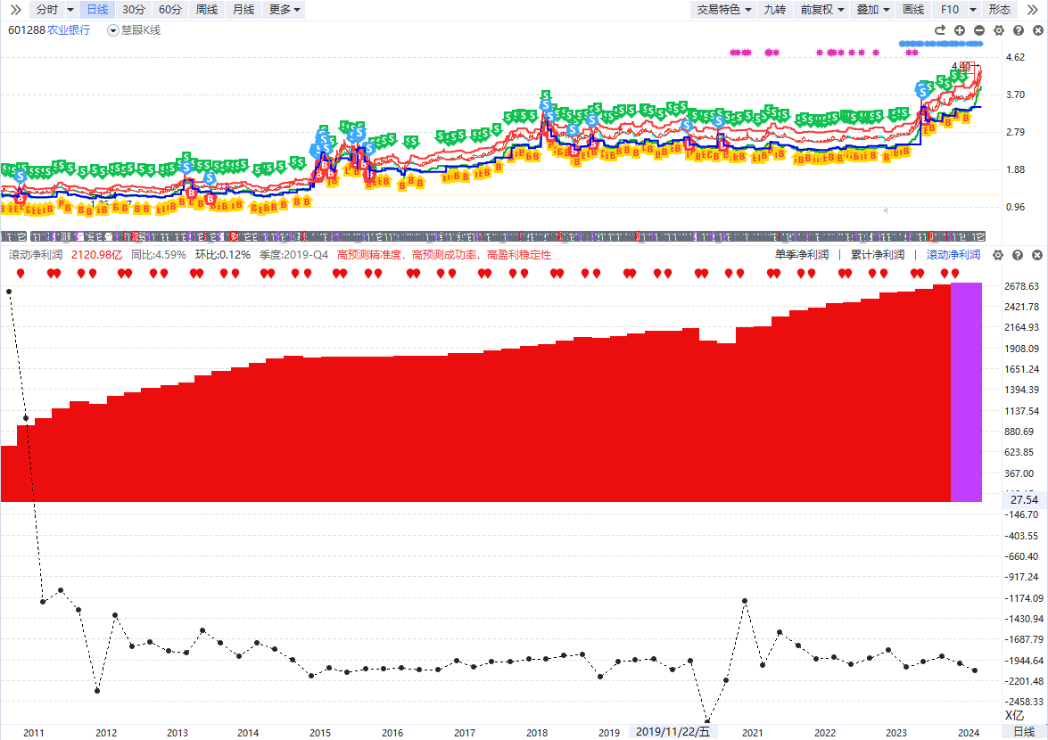
大资金的偏好
基本面四种类型：业绩增长白马股，业绩暴增高波动，业绩反转高波动，业绩稳定低估分红
经济增长，关注成长，经济低迷，资金选择先保值在增值，低估高分红启稳
经传多赢投研总监 :杨春虎丨执业编号:A1120619100003 风险提示:观点基于软件数据和理论模型分析，仅供参考，不构成买卖建议，股市有风险，投资需谨慎

Slide 20
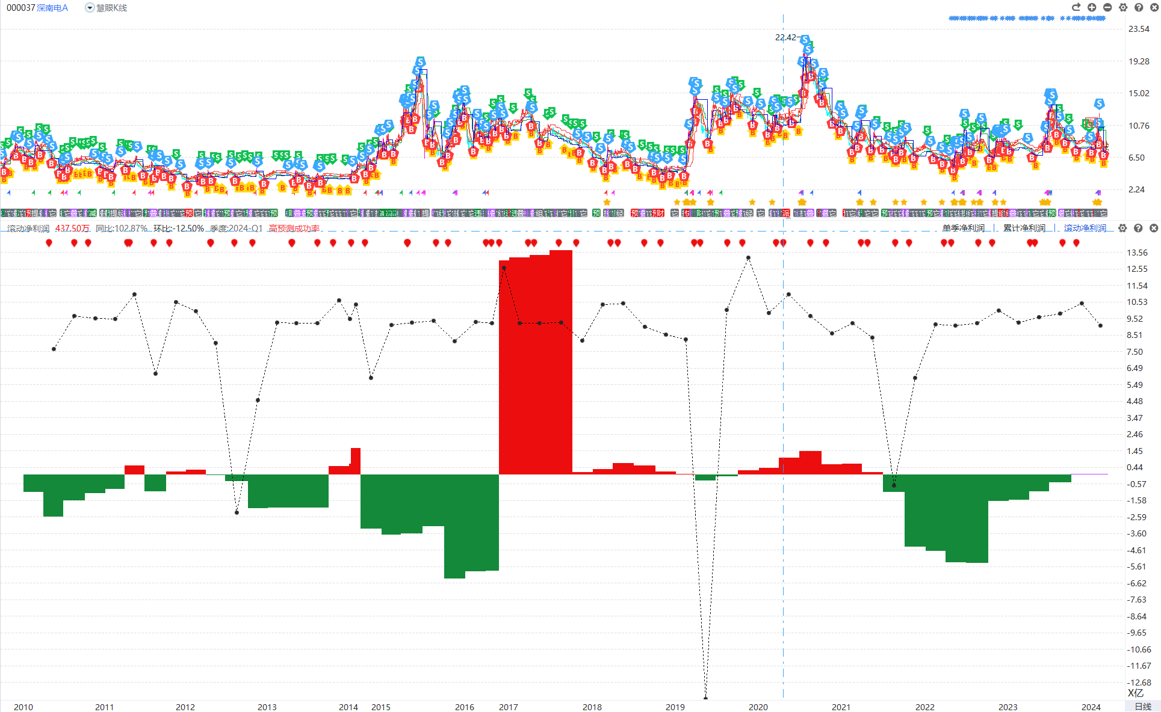
业绩对股价的影响
业绩稳定，股价长期稳定，出现短期大幅波动，也会快速修复走势
业绩不稳，股价长期不稳定，大起大落，题材首选，波动较大，差价空间大
经传多赢投研总监 :杨春虎丨执业编号:A1120619100003 风险提示:观点基于软件数据和理论模型分析，仅供参考，不构成买卖建议，股市有风险，投资需谨慎

Slide 21
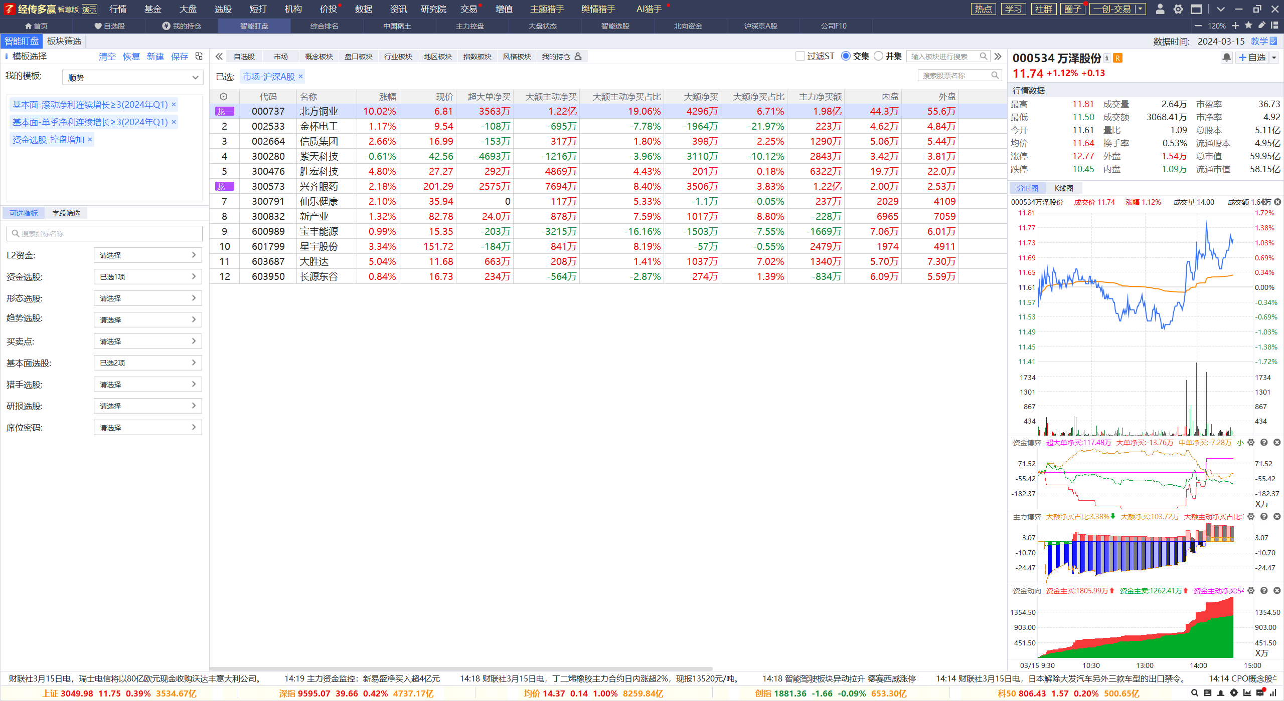
业绩的结合
注销式回购+业绩持续增长+股价低位转折
关注月线，周线，以及日线的趋势，顺势而为，业绩决定长期趋势
经传多赢投研总监 :杨春虎丨执业编号:A1120619100003 风险提示:观点基于软件数据和理论模型分析，仅供参考，不构成买卖建议，股市有风险，投资需谨慎

Slide 22
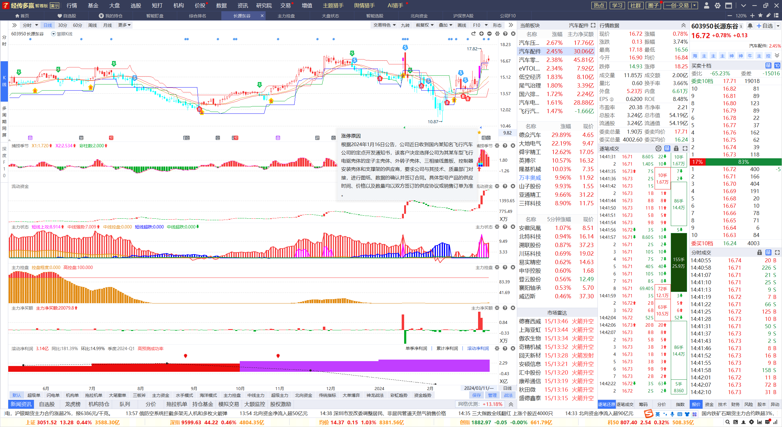
主题启动，资金为王
滚动净利润连续增加，股价长期调整后迎来熊线上移
控盘增加，热点题材，关注新一轮熊线上移和启动的机会
经传多赢投研总监 :杨春虎丨执业编号:A1120619100003 风险提示:观点基于软件数据和理论模型分析，仅供参考，不构成买卖建议，股市有风险，投资需谨慎

Slide 23
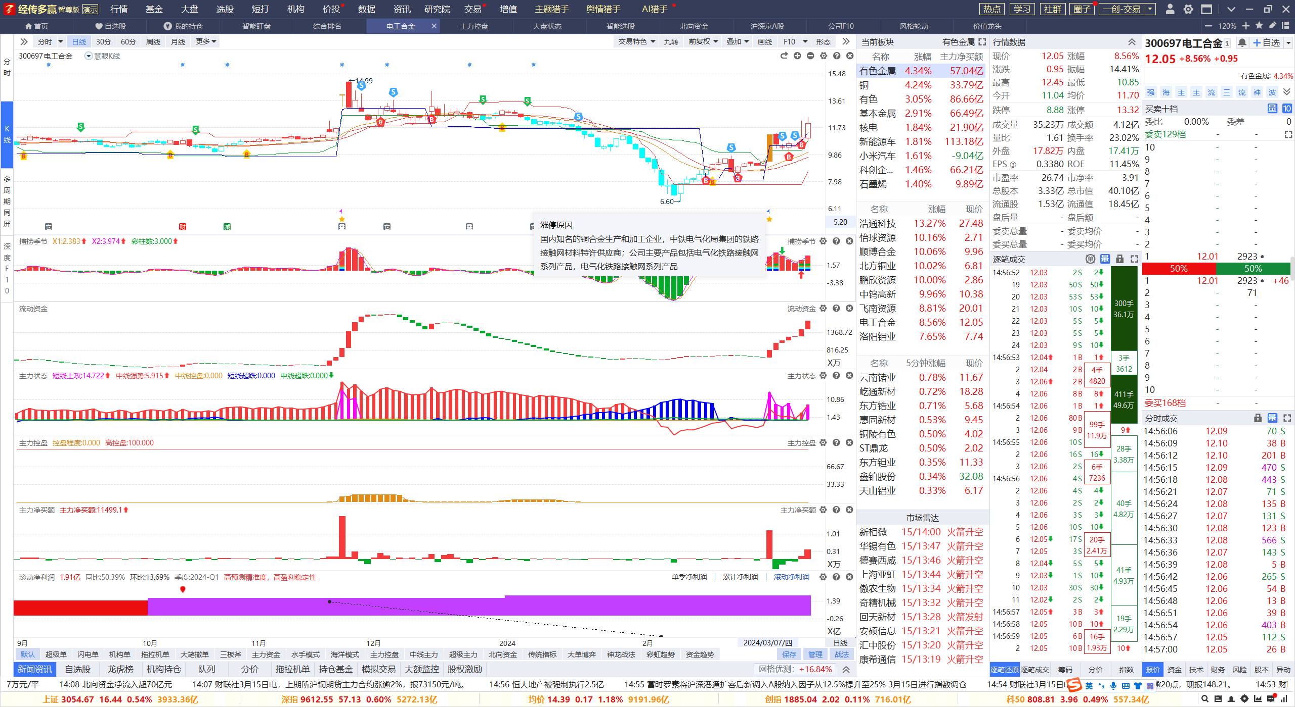
主题启动，资金为王
滚动净利润连续增加，股价长期调整后迎来熊线上移
资金流入，红肥绿瘦，热点题材，关注新一轮熊线上移和金叉启动的机会
经传多赢投研总监 :杨春虎丨执业编号:A1120619100003 风险提示:观点基于软件数据和理论模型分析，仅供参考，不构成买卖建议，股市有风险，投资需谨慎

Slide 24
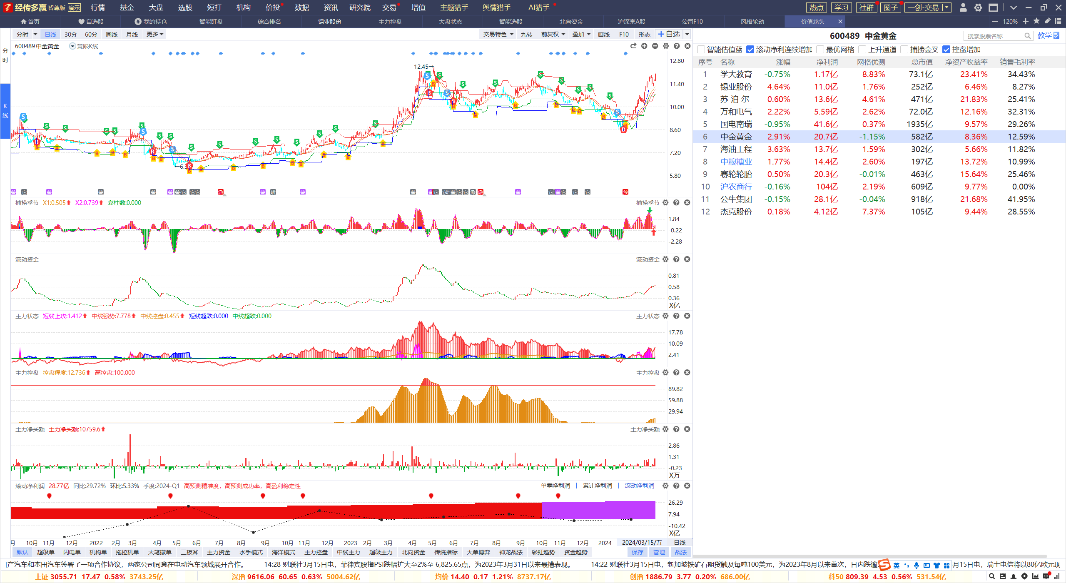
价值龙头优中选优
热点方向中，滚动净利润的连续增长，奠定了长期向上的基础
控盘增加，资金持续流入，关注高控盘回档的机会，业绩持续增长是抵御未来不确定的核心因素
经传多赢投研总监 :杨春虎丨执业编号:A1120619100003 风险提示:观点基于软件数据和理论模型分析，仅供参考，不构成买卖建议，股市有风险，投资需谨慎

Slide 25
经传多赢老用户-高端版活动福利1

Slide 26
经传多赢老用户-高端版活动福利2

Slide 27
PART 04
左手龙头右手题材

Slide 28
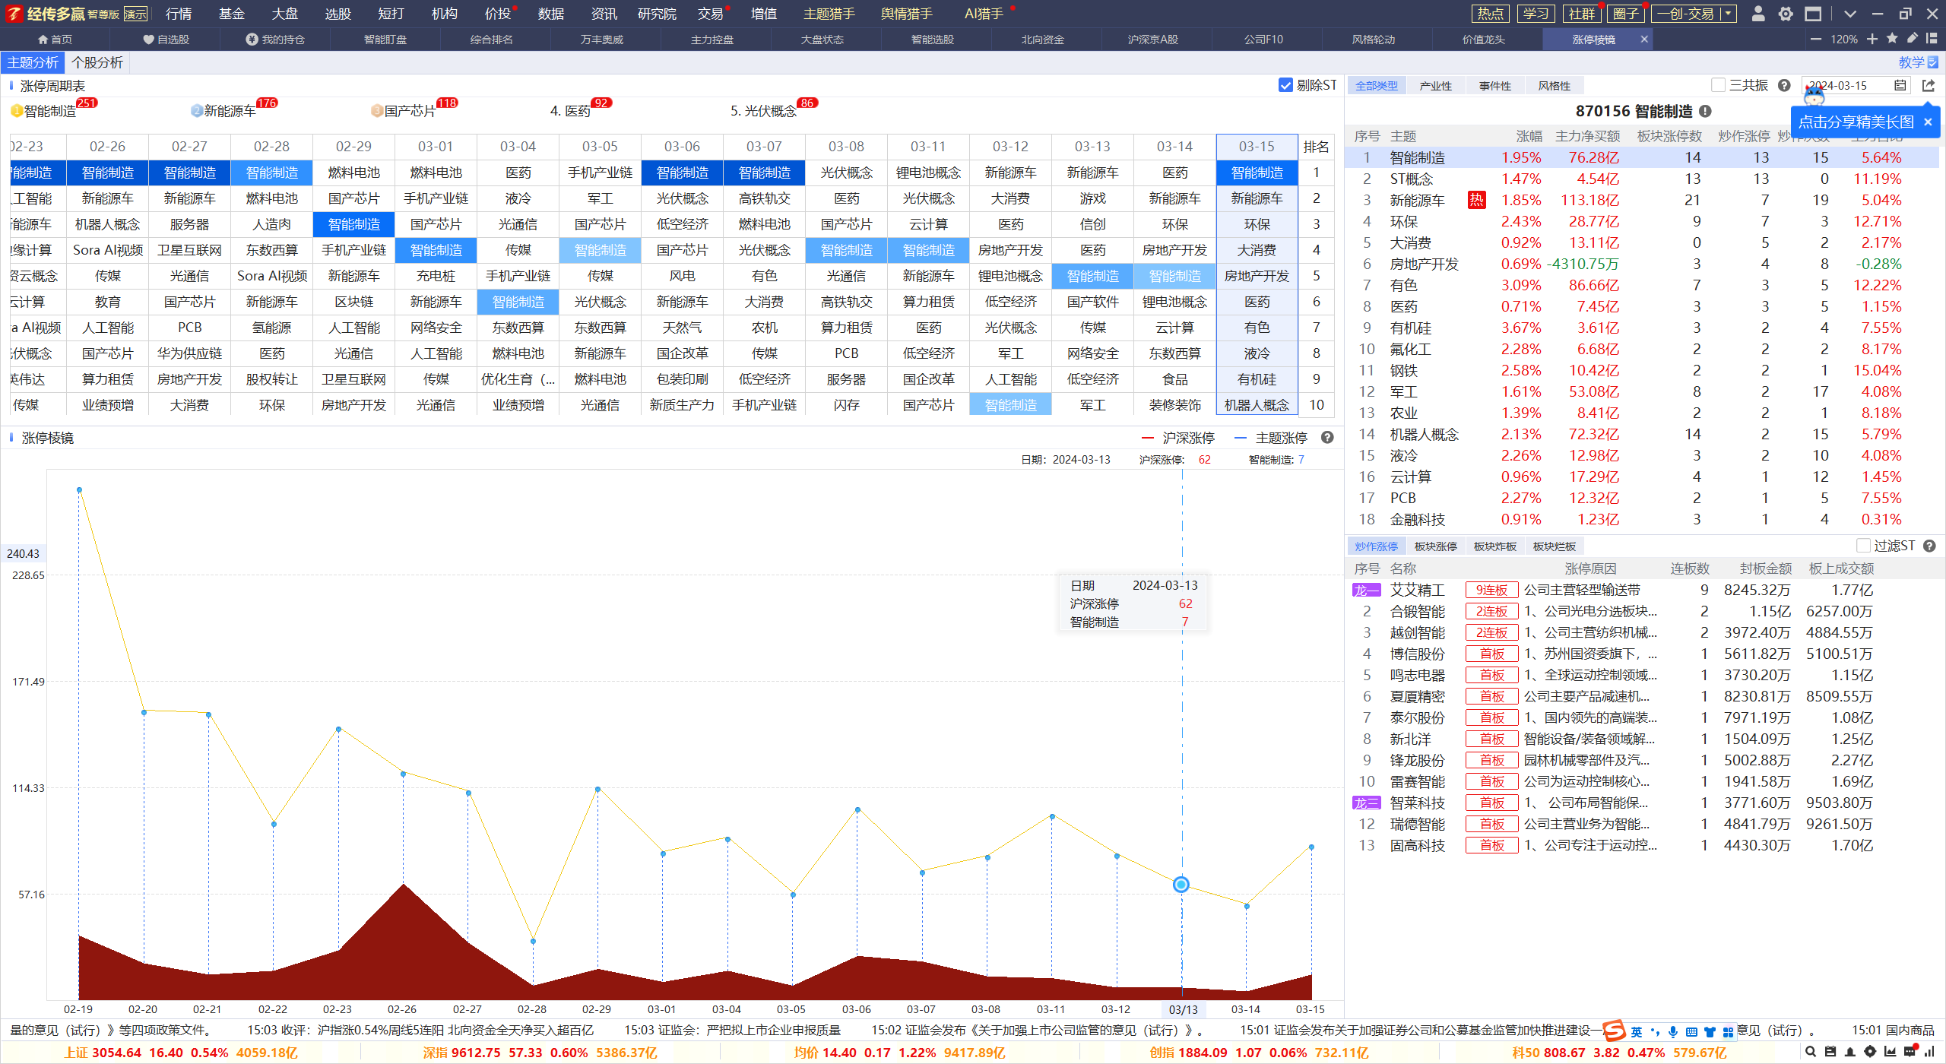
把握主题强者恒强
政策支持，资金追随：智能制造-新能源车-低空经济
热点周线不死叉，反复跟踪短线龙头机会
经传多赢投研总监 :杨春虎丨执业编号:A1120619100003 风险提示:观点基于软件数据和理论模型分析，仅供参考，不构成买卖建议，股市有风险，投资需谨慎

Slide 29
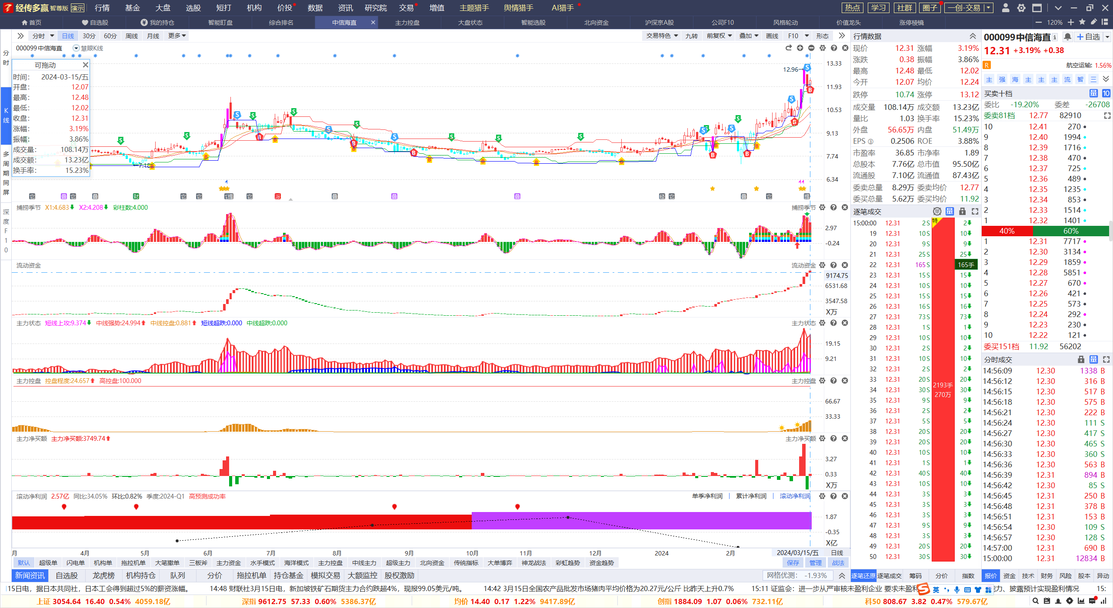
把握主题强者恒强
资金流入，红肥绿瘦，龙头回档，熊线支撑
控盘增加，业绩持续，等待熊线上移+下个金叉的机会
经传多赢投研总监 :杨春虎丨执业编号:A1120619100003 风险提示:观点基于软件数据和理论模型分析，仅供参考，不构成买卖建议，股市有风险，投资需谨慎

Slide 30
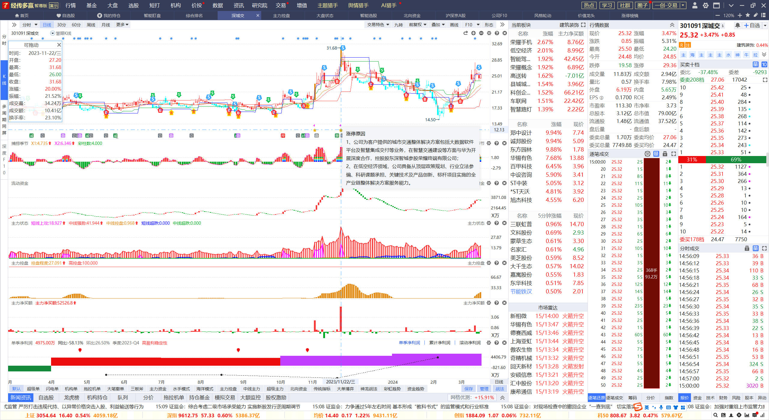
把握主题强者恒强
资金流入，红肥绿瘦，龙头回档，熊线支撑
熊线上移，金叉区域，顺势而为
经传多赢投研总监 :杨春虎丨执业编号:A1120619100003 风险提示:观点基于软件数据和理论模型分析，仅供参考，不构成买卖建议，股市有风险，投资需谨慎

Slide 31
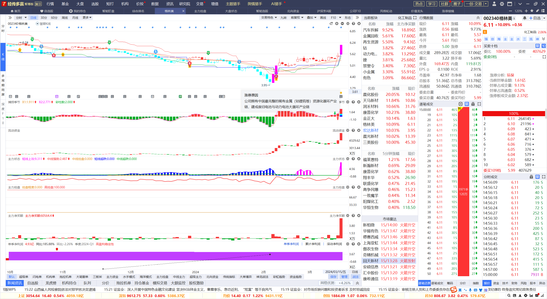
把握主题强者恒强
季线死叉末端，月线金叉，周线金叉，日线熊线继续上移
资金持续流入，红肥绿瘦，关注熊线上方的回档机会
经传多赢投研总监 :杨春虎丨执业编号:A1120619100003 风险提示:观点基于软件数据和理论模型分析，仅供参考，不构成买卖建议，股市有风险，投资需谨慎

Slide 32
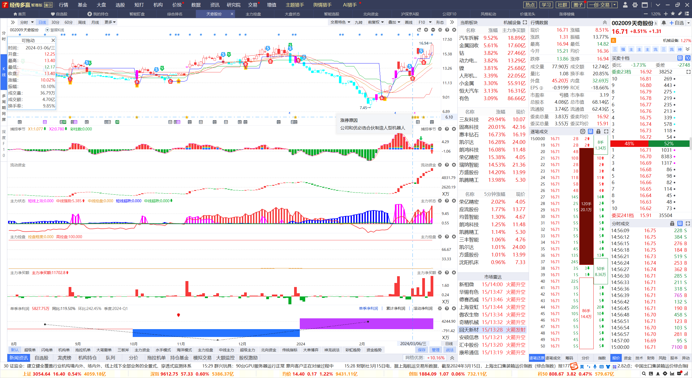
把握主题强者恒强
优必选机器人唯一概念，资金持续流入
熊线上移+金叉，业绩反转，关注突破前期平台后的机会
经传多赢投研总监 :杨春虎丨执业编号:A1120619100003 风险提示:观点基于软件数据和理论模型分析，仅供参考，不构成买卖建议，股市有风险，投资需谨慎

Slide 33
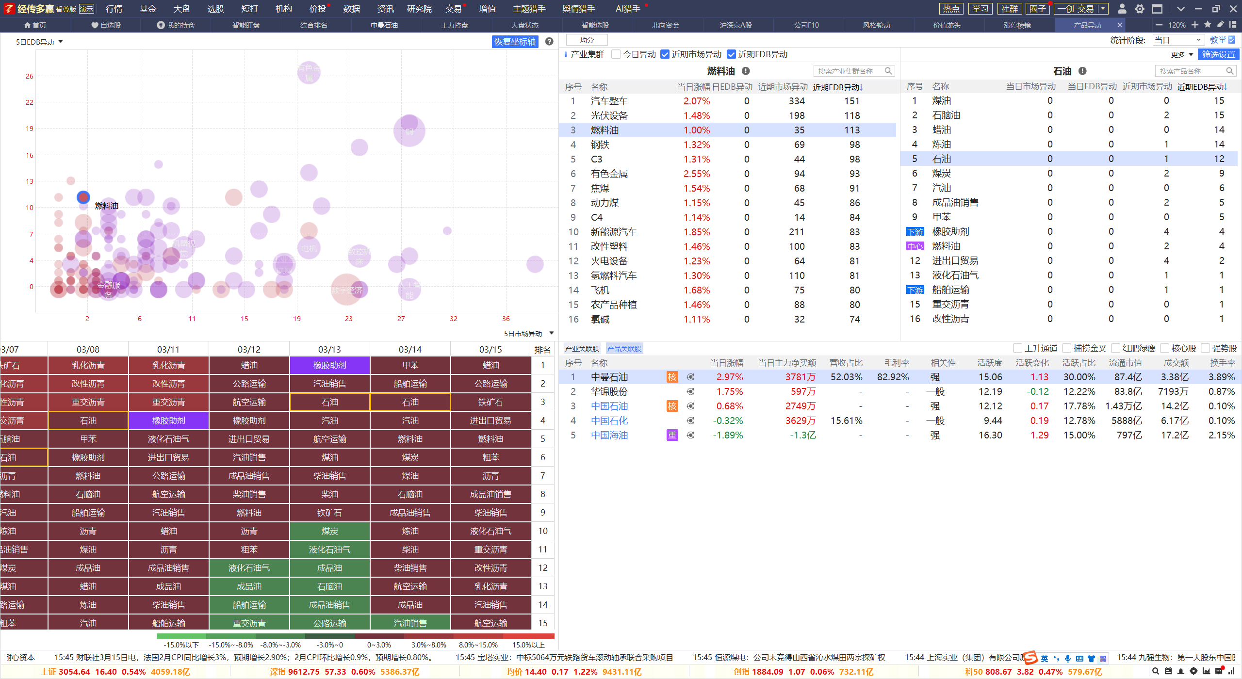
跟随资金提前布局
EDB异动+市场异动+资金跟随=资金认可消息，在股价上有反应
利好次数大于消息=资金入场建仓，利好次数小于消息=资金入场炒作
经传多赢投研总监 :杨春虎丨执业编号:A1120619100003 风险提示:观点基于软件数据和理论模型分析，仅供参考，不构成买卖建议，股市有风险，投资需谨慎

Slide 34
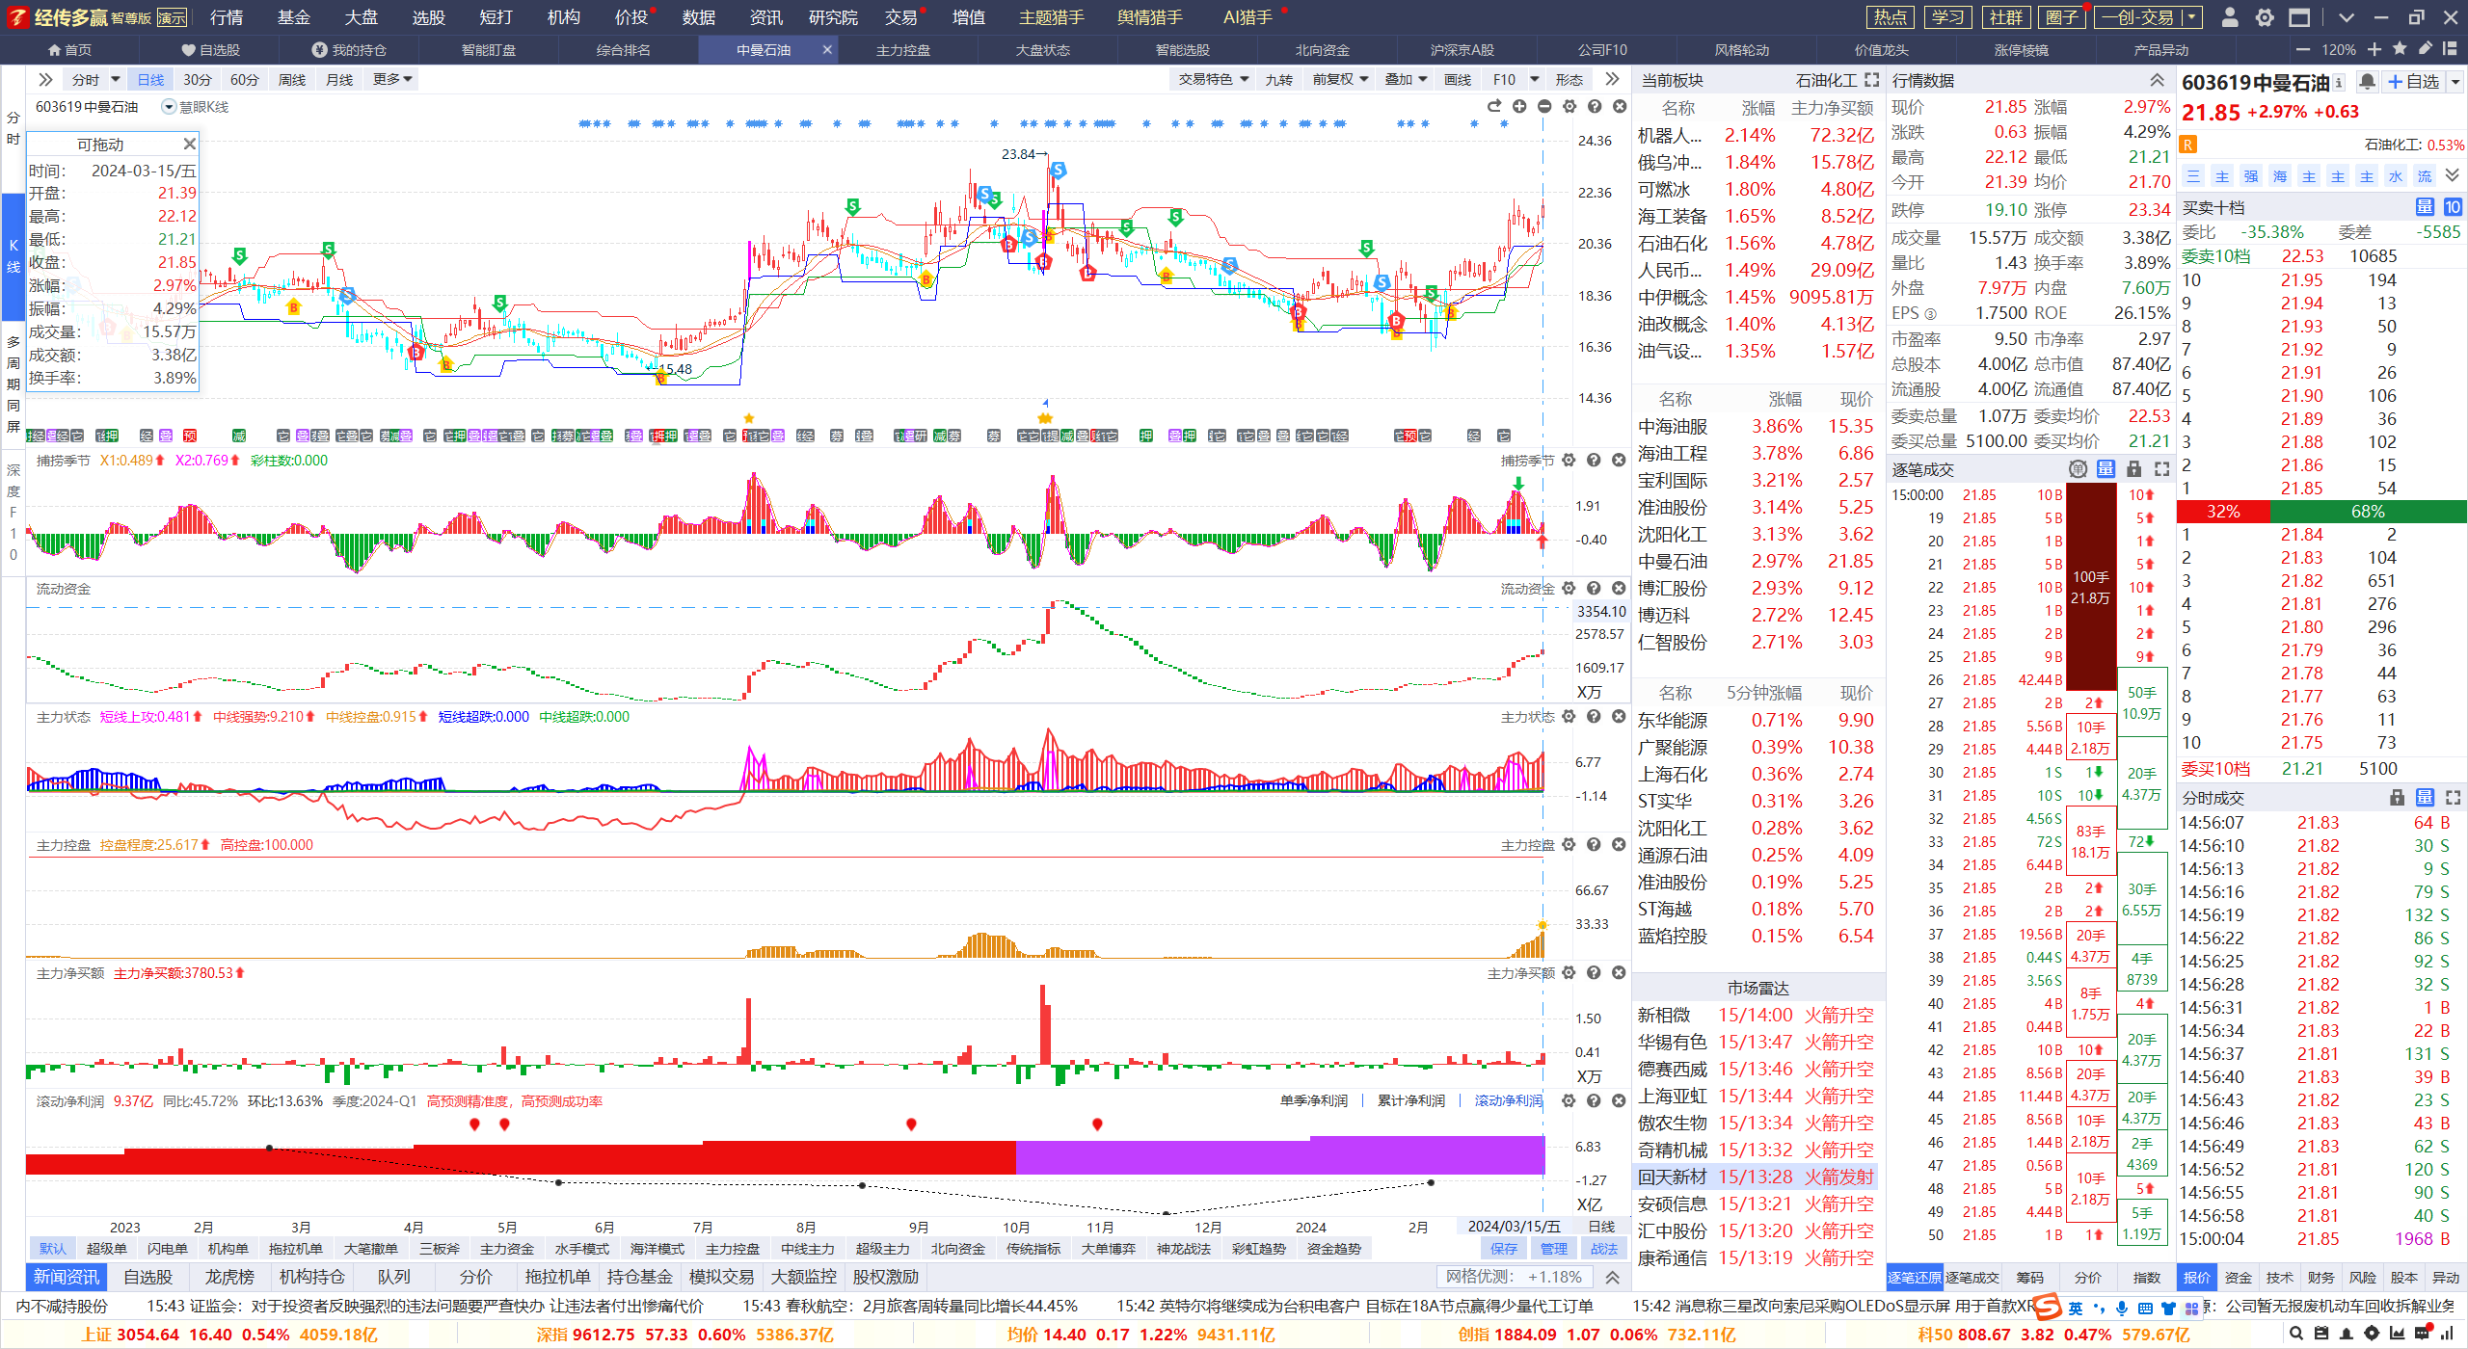
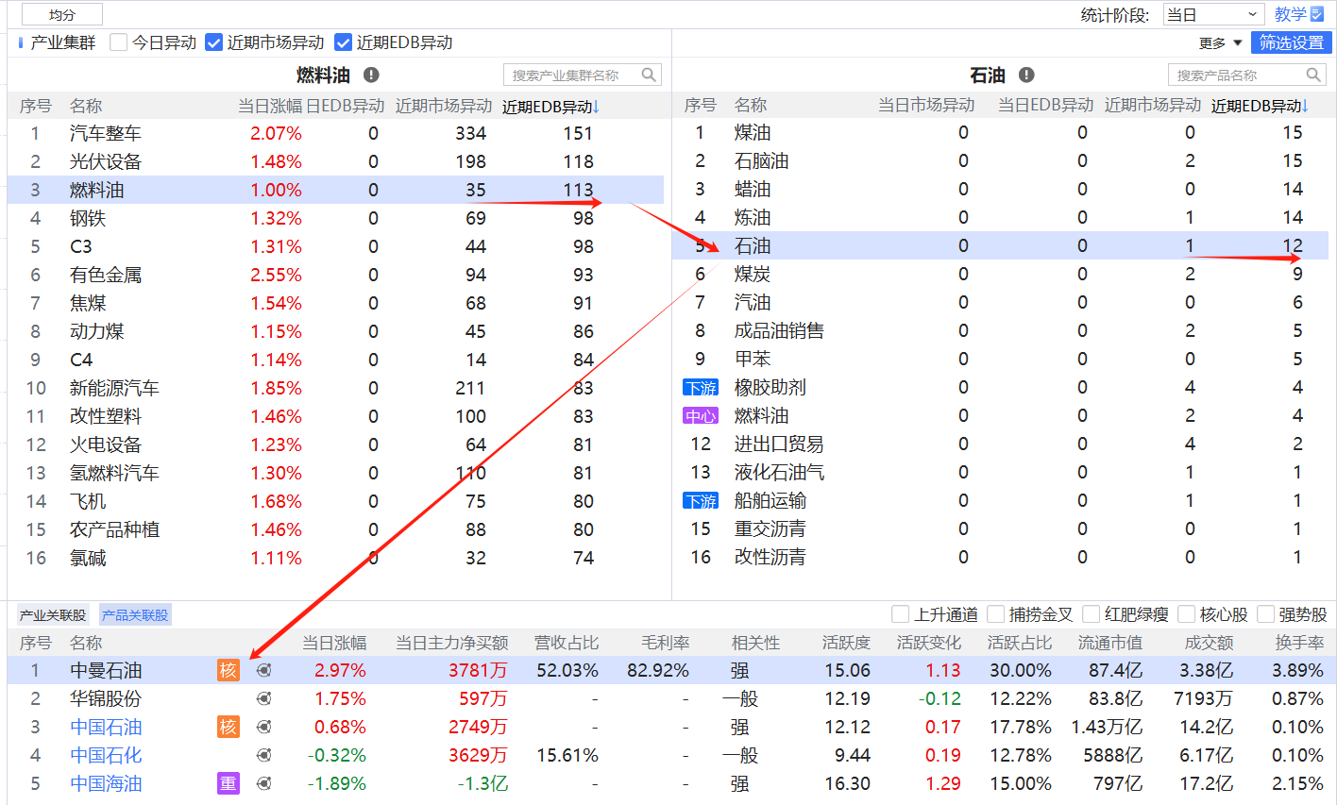
跟随资金提前布局
资金流入，红肥绿瘦，控盘增加
熊线上移，业绩持续，利好持续，关注熊线上方的控盘回档的机会
经传多赢投研总监 :杨春虎丨执业编号:A1120619100003 风险提示:观点基于软件数据和理论模型分析，仅供参考，不构成买卖建议，股市有风险，投资需谨慎

Slide 35
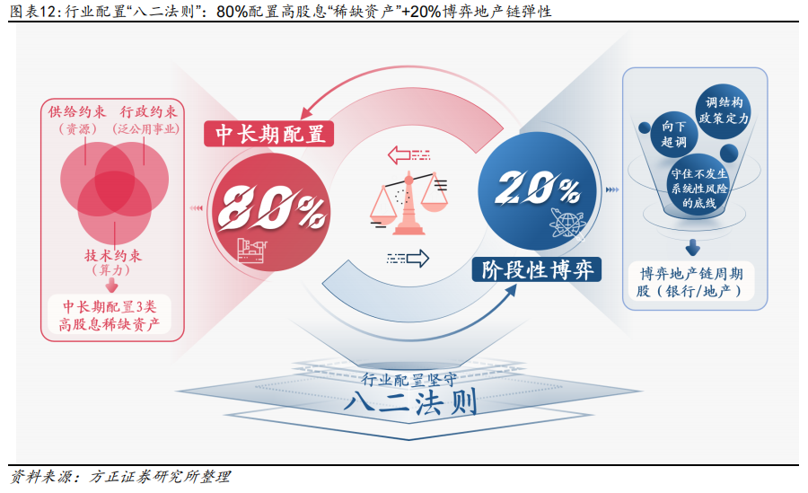
以终为始，跟随趋势
中长期关注高股息稀缺资产：5层
滚动净利润持续增长，高分红，回购注销等基本面关键+顺势而为
短期关注高波动机会：软科技+硬科技：3层
经传多赢投研总监 :杨春虎丨执业编号:A1120619100003 风险提示:观点基于软件数据和理论模型分析，仅供参考，不构成买卖建议，股市有风险，投资需谨慎

Slide 36
经传多赢418财富节-猎手预订福利1

Slide 37
经传多赢418财富节-猎手预订福利2

